Slide 1
Unidad 6 - Clase práctica en vivo
Excepciones

Slide 2
Esta clase va a ser
grabada

Slide 3

Objetivos de la clase
Identificar las diferencias entre errores y excepciones.
Utilizar excepciones existentes.
Crear excepciones propias.
Conocer qué es la POO.
Diferenciar la POO de la programación tradicional.
Aplicar el pensamiento computacional en un programa con objetos.

Slide 4

Repositorio Github
Te dejamos el acceso al Repositorio de Github donde encontrarás todo el material complementario y scripts de la clase.
Repositorio Python
Notes:
Usar para slides de sólo texto con categorías.

Slide 5
Errores

Slide 6

Desafío de errores
Retorna None cuando sucede el fallo
Duración: 15 minutos

Slide 7

ACTIVIDAD EN CLASE
Desafío de errores
Descripción de la actividad.
En la función de nuestro ejercicio hay un fallo potencial, averigua cuándo sucede y retorna el valor None en ese caso especial, en cualquier otro caso devuelve el resultado normal de la función.
>>> def dividir(a, b):
return a/b
Pista: Valor indeterminado

Slide 8
Excepciones

Slide 9
Try-Except
Try - Except nos permite controlar situaciones excepcionales que generalmente darían error y en su lugar permite mostrar un mensaje o ejecutar una pieza de código alternativo.

Slide 10
Desafío de excepciones
Captura la excepción
Duración: 10 minutos
Notes:
Usar para Actividades en clase.

Slide 11
ACTIVIDAD EN CLASE
Descripción de la actividad.
Tomando la solución del ejercicio anterior, en lugar de devolver None al dividir entre cero, tienes que capturar una excepción que muestre por pantalla EXACTAMENTE el mensaje: “No se puede dividir entre cero”; si falla el código
>>> def dividir(a, b):
if b == 0:
return None
return a/b
Notes:
def dividir(a, b):
try:
return a/b
except:
print("No se puede dividir entre cero")

Slide 12
☕
Break
¡10 minutos y volvemos!

Slide 13
¿Qué es la POO?

Slide 14
En resumen…
Lo importante de la POO es poder separar los problemas generales en suma de pequeños problemas aislados, para poder modelar la solución y en un futuro que cualquiera pueda utilizar varios de estos módulos creados por este paradigma.
Fuente: DesarolloWeb

Slide 15

Para pensar
Con lo aprendido hasta el momento en la clase están listos para responder ¿qué son los diagramas de clases?
Contesta mediante el chat de Zoom

Slide 16

Ejemplo en vivo
Vamos a ingresar a DrawIO y aprenderemos cómo usarlo.
Notes:
Profesor/a: compartir pantalla. Duración: 15/ 20 minutos

Slide 17
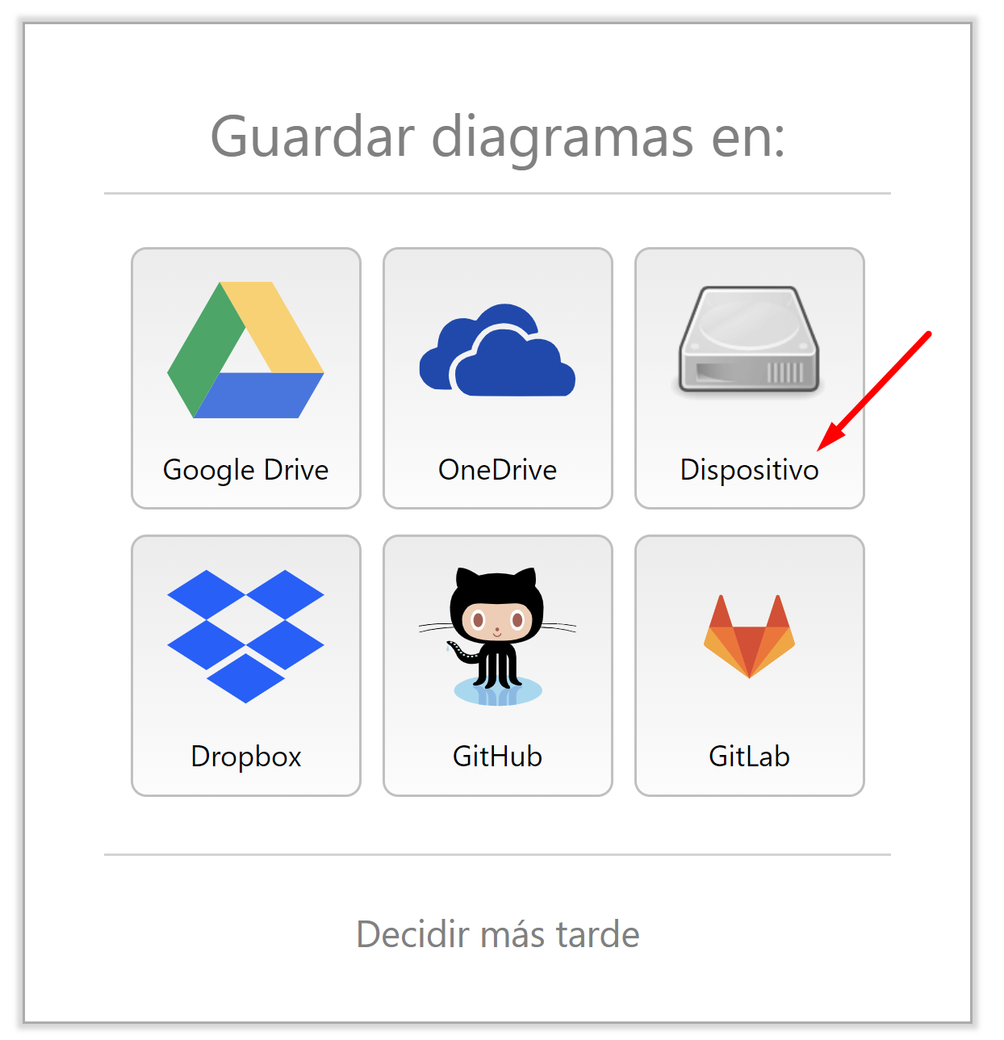
Empecemos
Seleccionamos la
opción de Dispositivo
Notes:
Usar para Actividades en clase.Profesor/a: compartir pantalla

Slide 18
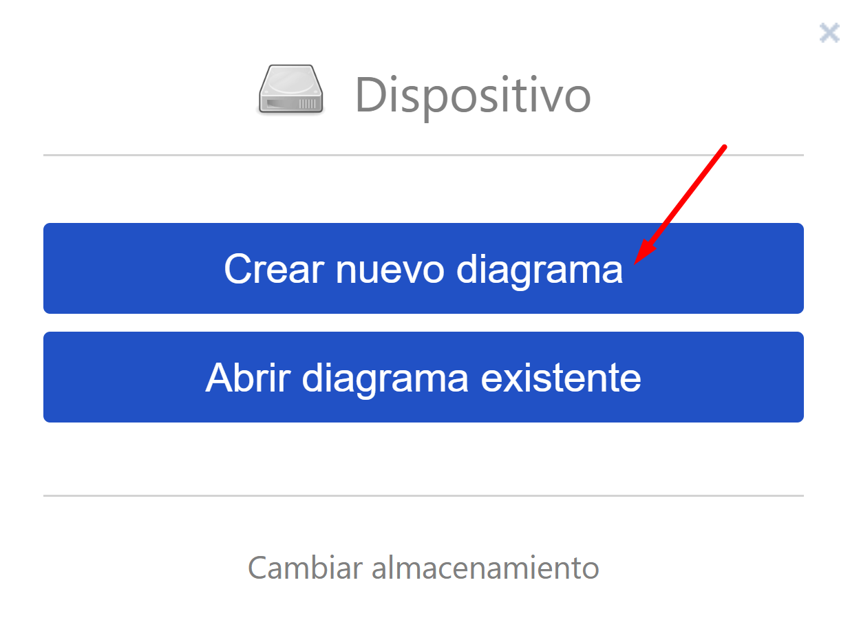
Empecemos
Creamos un
Nuevo Diagrama
Notes:
Profesor/a: compartir pantalla

Slide 19
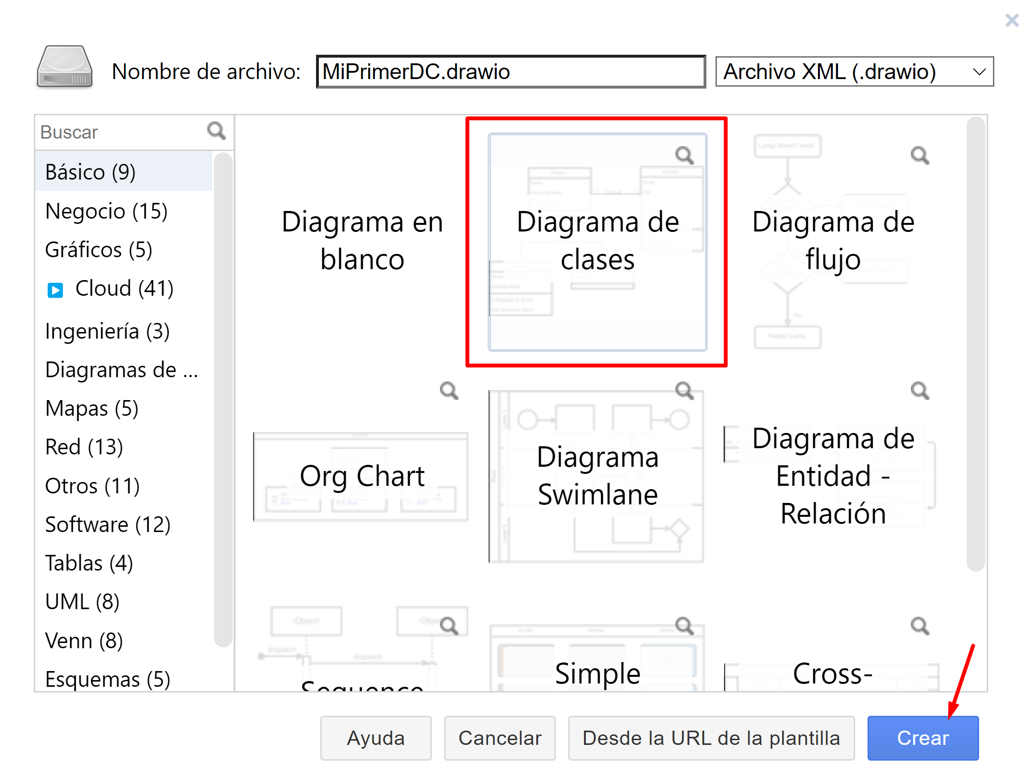
Empecemos
Seleccionamos
la opción de
Diagrama
de Clases
Notes:
Profesor/a: compartir pantalla

Slide 20
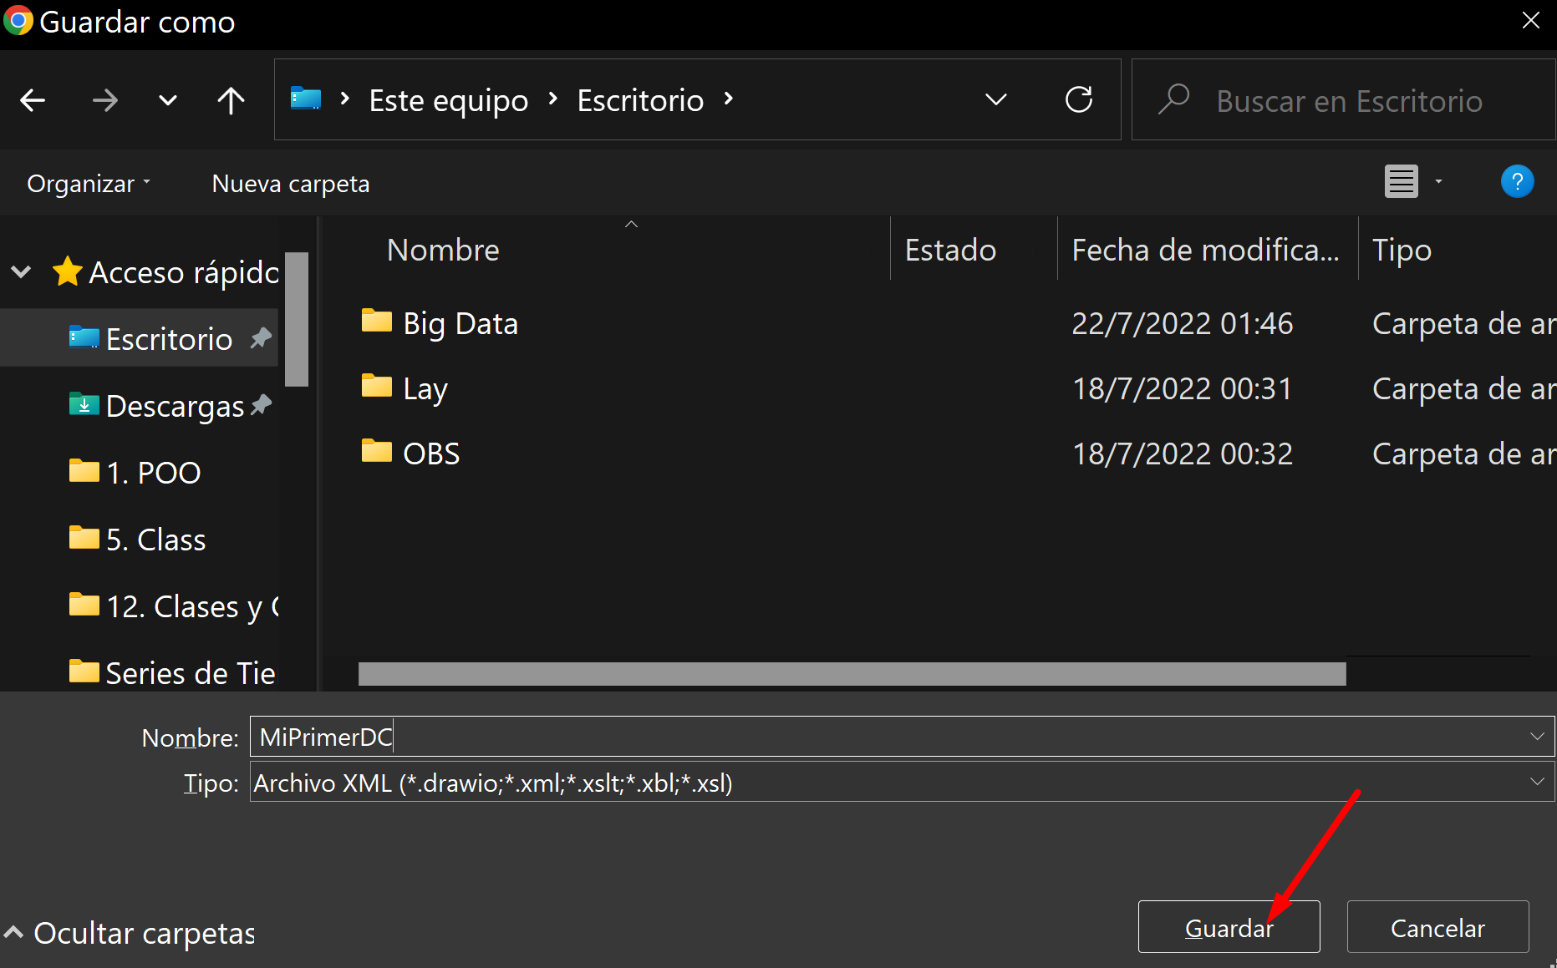
Empecemos
Elegimos una
ruta en nuestro
ordenador,
por ejemplo:
el Escritorio
Notes:
Profesor/a: compartir pantalla

Slide 21
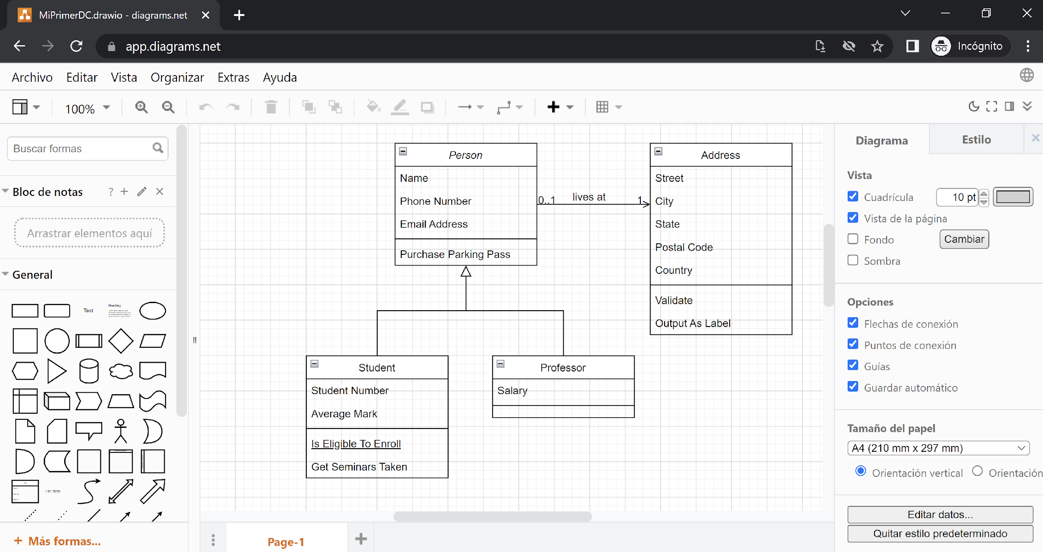
Empecemos
¡Listo!
ahora podemos
borrar todos
aquellos componentes
que no necesitemos
Notes:
Profesor/a: compartir pantalla

Slide 22
Nuestro primer DC
Crear un diagrama de clases utilizando DrawIO.
Duración: 30 minutos

Slide 23
ACTIVIDAD EN CLASE
Nuestro primer DC
Representa mediante un diagrama de clases el siguiente escenario:
Una aplicación necesita almacenar información sobre empresas, sus empleados y sus clientes. Ambos se caracterizan por su nombre y edad y derivan de una clase llamada Persona.
Los empleados tienen un sueldo bruto, los empleados que son directivos tienen una categoría, así como un conjunto de empleados subordinados.
De los clientes además se necesita conocer su teléfono de contacto.
La aplicación necesita mostrar los datos de empleados y clientes.

Slide 24
Ejemplo en vivo
¡Por último! Veamos un pequeño ejemplo de POO en Python.
Importante: El ejemplo que mostraremos a continuación es únicamente introductorio, en próximas sesiones se profundizará en la temática expuesta.
Notebook: Clases_en_Python.ipynb
Notes:
Duración: 20 minutos

Slide 25
¿Preguntas?
Notes:
Obligatoria. Se sugiere ubicar al finalizar la explicación de algún tema, para abrir formalmente el espacio de preguntas y ordenar la interacción.

Slide 26
Resumen
de la clase hoy
Errores
Excepciones
Excepciones Múltiples
POO
Relaciones entre clases.
Diagrama de clases.
Diferencia entre POO y Tradicional.
Ventajas de la POO.
Notes:
Obligatoria siempre. Completar el resumen con palabras claves de lo visto. En caso de cerrar con el “mapa de conceptos” se puede sacar.

Slide 27
Opina y valora
esta clase
Notes:
Obligatoria siempre.

Slide 28
Muchas gracias.
Notes:
Todas las clases

Slide 29
Educación digital para el mundo real.
Notes:
Todas las clases

